Slide 1
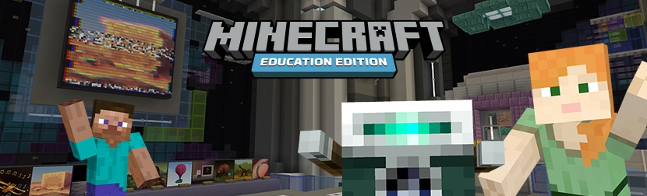

第17回 ビートの種を蒔こう！
だい
かい
たね
ま

Slide 2
目次
もくじ
本日のミッション！
プログラミングの準備
ミッション1：種を蒔こう
ミッション2：種を連続して蒔こう
ミッション3：複数の列に種を蒔こう
ミッション4：広いエリアに種を蒔こう
課題の終了
ほんじつ
れんぞく
れつ
たね
ま
じゅんび
ひろ
たね
ま
たね
ま
かだい
しゅうりょう
たね
れんぞく
ま

Slide 3

本日のミッション！
ほんじつ
かだい
課題をクリアしよう！

Slide 4
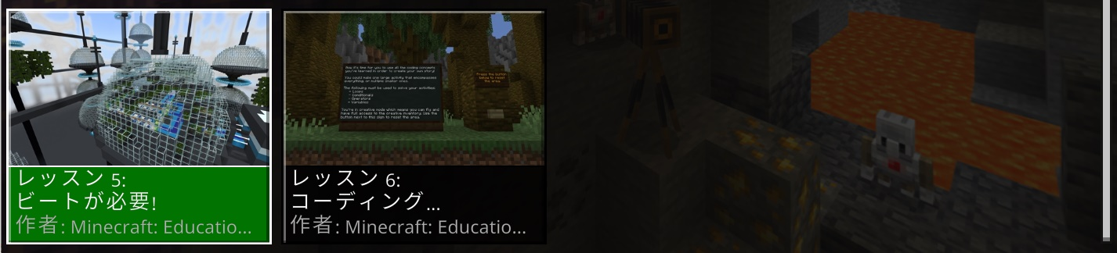

ミッション：ビートの種を蒔こう
たね
ま
ストーリーに沿って、関数の使い方と、コメントの書き方を学ぼう！
そ
かんすう
つか
かた
か
かた
まな
こんかい
ひつよう
今回は「ビートが必要！」のストーリーにチャレンジするよ！
さまざまなミッションをクリアしながら、
プログラミングの仕方を学ぼう！
しかた
まな

Slide 5
プログラミングの準備
じゅんび

Slide 6
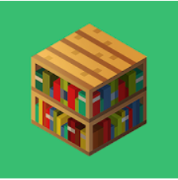


Minecraft: Education Editionの起動
マインクラフト
エデュケーション
エディション
きどう
パソコンのデスクトップにある
「Minecraft Education Edition」の
アイコンをダブルクリックしよう！
マインクラフト
エデュケーション
エディション
Minecraft Education Edition
サインインを
クリックします！

Slide 7



Minecraft: Education Editionへのログイン
マインクラフト
エデュケーション
エディション
アカウントとパスワードを入力します。
にゅうりょく

Slide 8

主題キット メニューの表示
しゅだい
ひょうじ
メニュー画面の「遊ぶ」をクリックします。
がめん
あそ

Slide 9

主題キット メニューの表示
しゅだい
ひょうじ
「ライブラリを表示」をクリックします。
ひょうじ

Slide 10

主題キット メニューの表示
しゅだい
ひょうじ
「主題キット」をクリックします。
しゅだい

Slide 11

主題キット メニューの表示
しゅだい
ひょうじ
「コンピューター科学」をクリックします。
かがく

Slide 12

主題キット メニューの表示
しゅだい
ひょうじ
「ブロックベースのコーディング」をクリックします。

Slide 13

主題キット メニューの表示
しゅだい
ひょうじ
「楽しいコーディング基礎 - キーボード」をクリックします。
たの
きそ

Slide 14
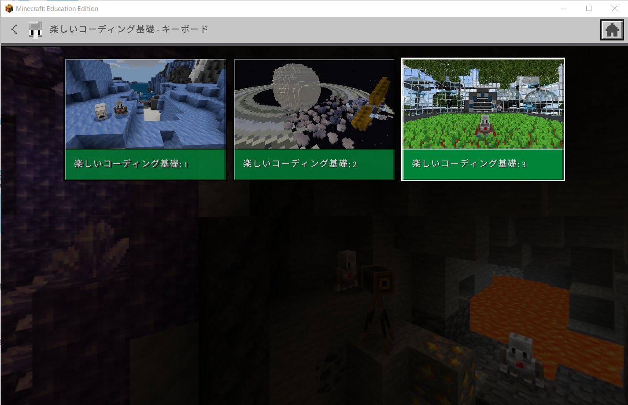
主題キット メニューの表示
しゅだい
ひょうじ
「楽しいコーディング基礎 : 3」をクリックします。
たの
きそ

Slide 15
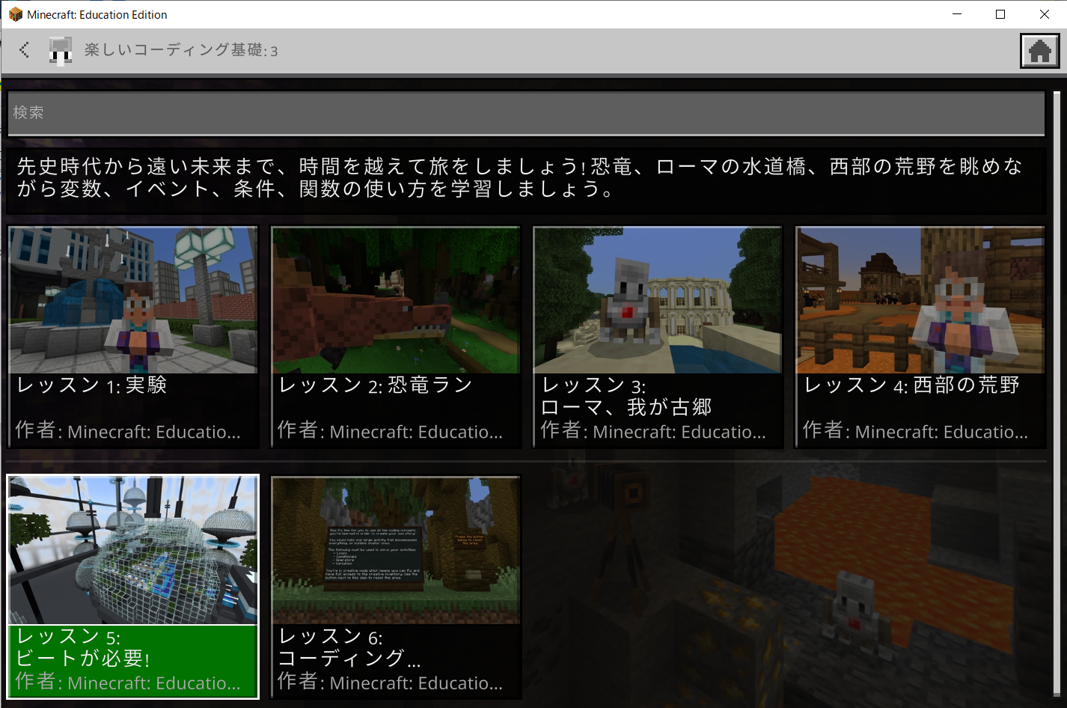
主題キット メニューの表示
しゅだい
ひょうじ
「レッスン5 : ビートが必要！」をクリックします。
ひつよう

Slide 16
ミッション1：種を蒔こう
たね
ま

Slide 17
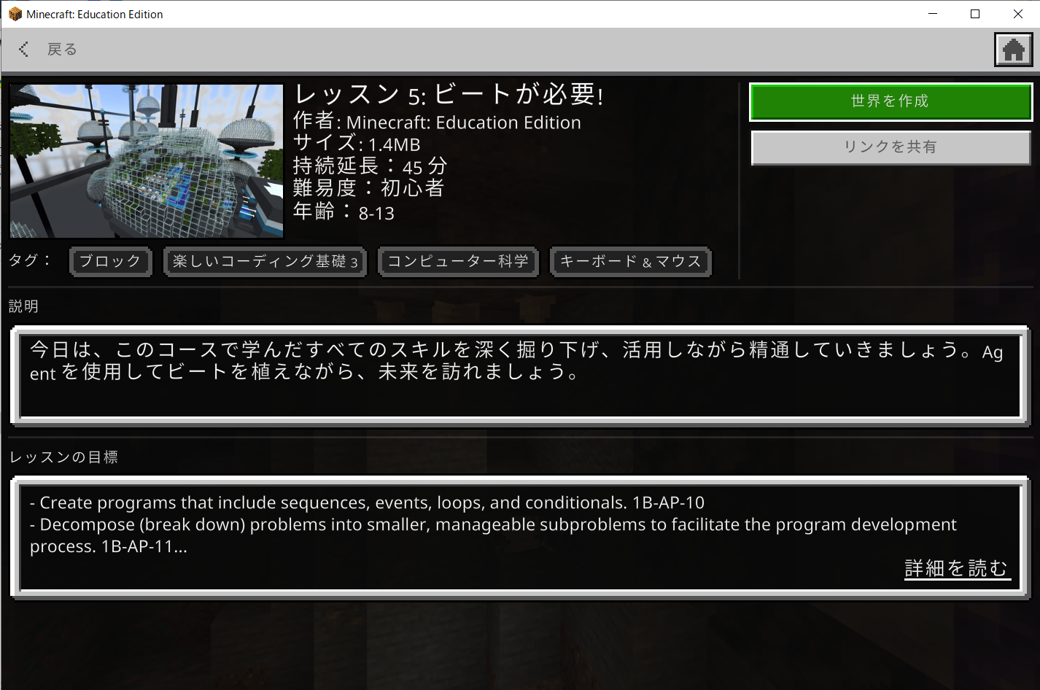
世界の作成
せかい
さくせい
「世界を作成」ボタンを押します。
せかい
さくせい
お

Slide 18
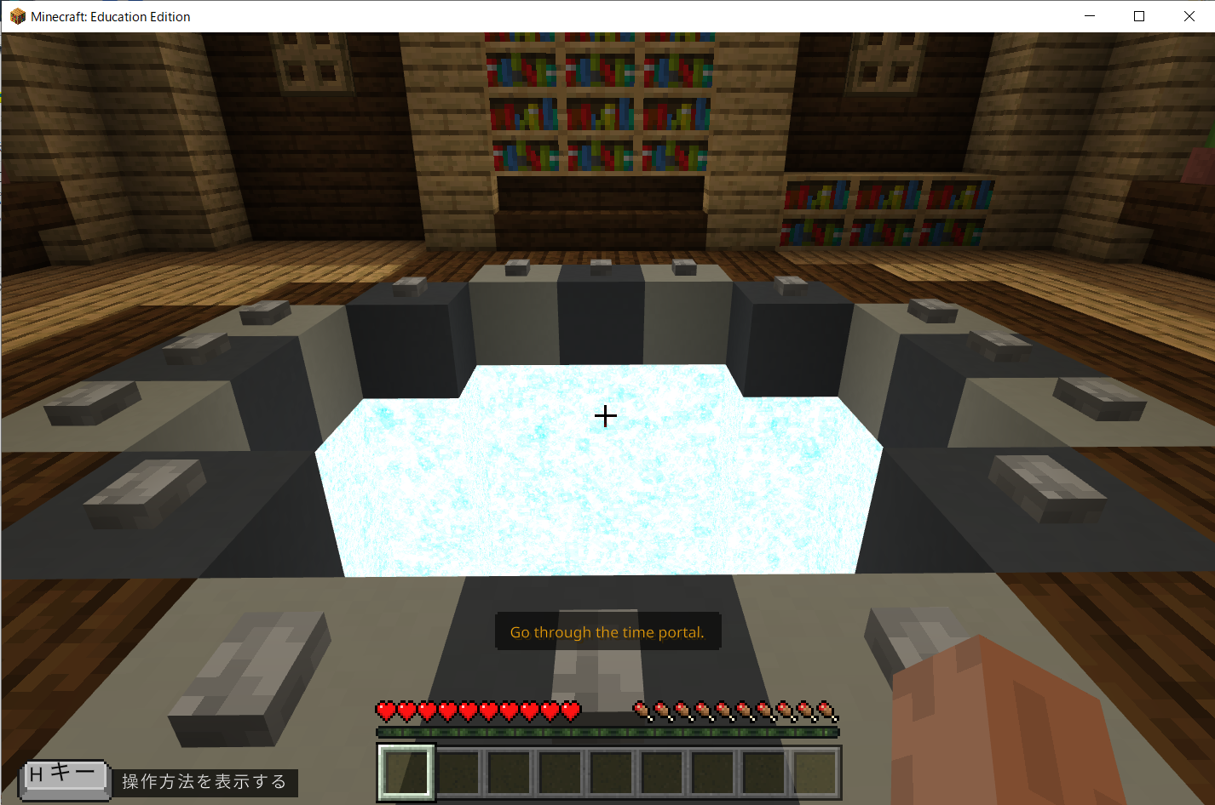
ストーリーの確認
かくにん
タイムトンネルの入口です。進んでみましょう。
いりぐち
すす

Slide 19
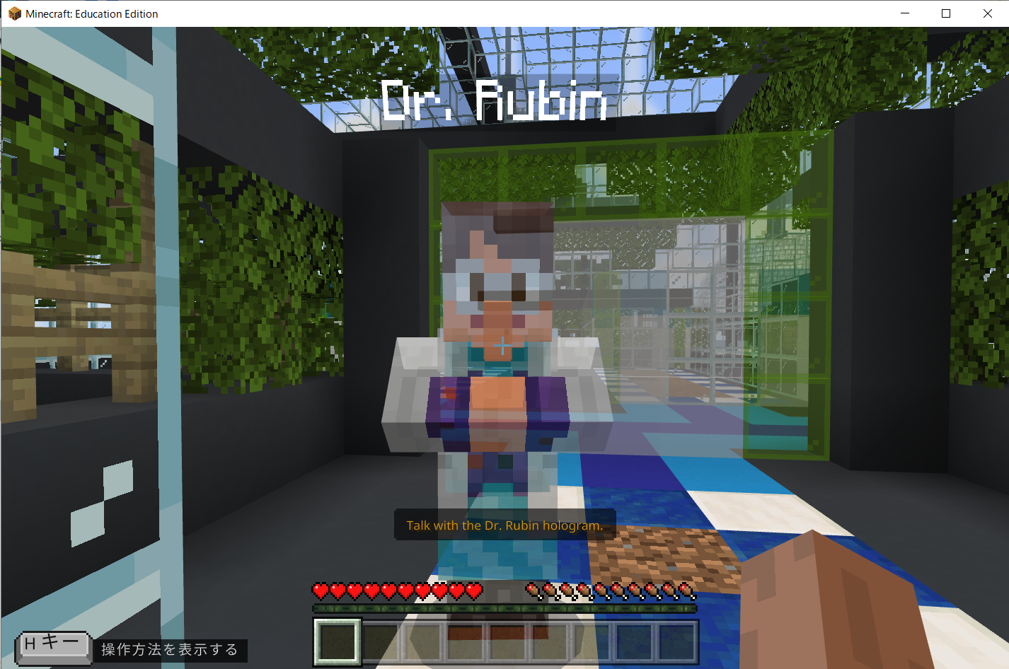
ストーリーの確認
かくにん
Rubin博士のホログラムに話を聞いてみましょう。
はかせ
はなし
き

Slide 20
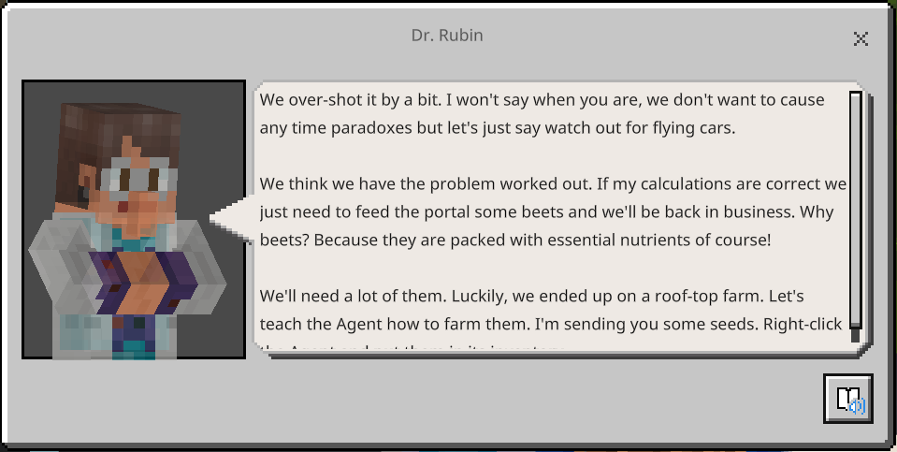
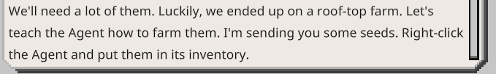
ストーリーの確認
かくにん
すこ
じだい
こ
少し時代を越してしまいました。
私の計算が正しければ、タイムトンネルにビートを与えるだけで再び稼働します。ビートは必須栄養素がたっぷり入っている植物だからです。幸運にも私たちは屋上の農場にたどり着きました。エージェントに栽培方法を教えましょう。
種を送ります。エージェントを右クリックして、インベントリに移動してください。
わたし
けいさん
ただ
あた
ふたた
かどう
ひっすえいようそ
はい
しょくぶつ
こううん
わたし
おくじょう
のうじょう
つ
さいばいほうほう
おし
たね
おく
みぎ
いどう
「×」ボタンを押してミッションを始めましょう！
お
はじ

Slide 21
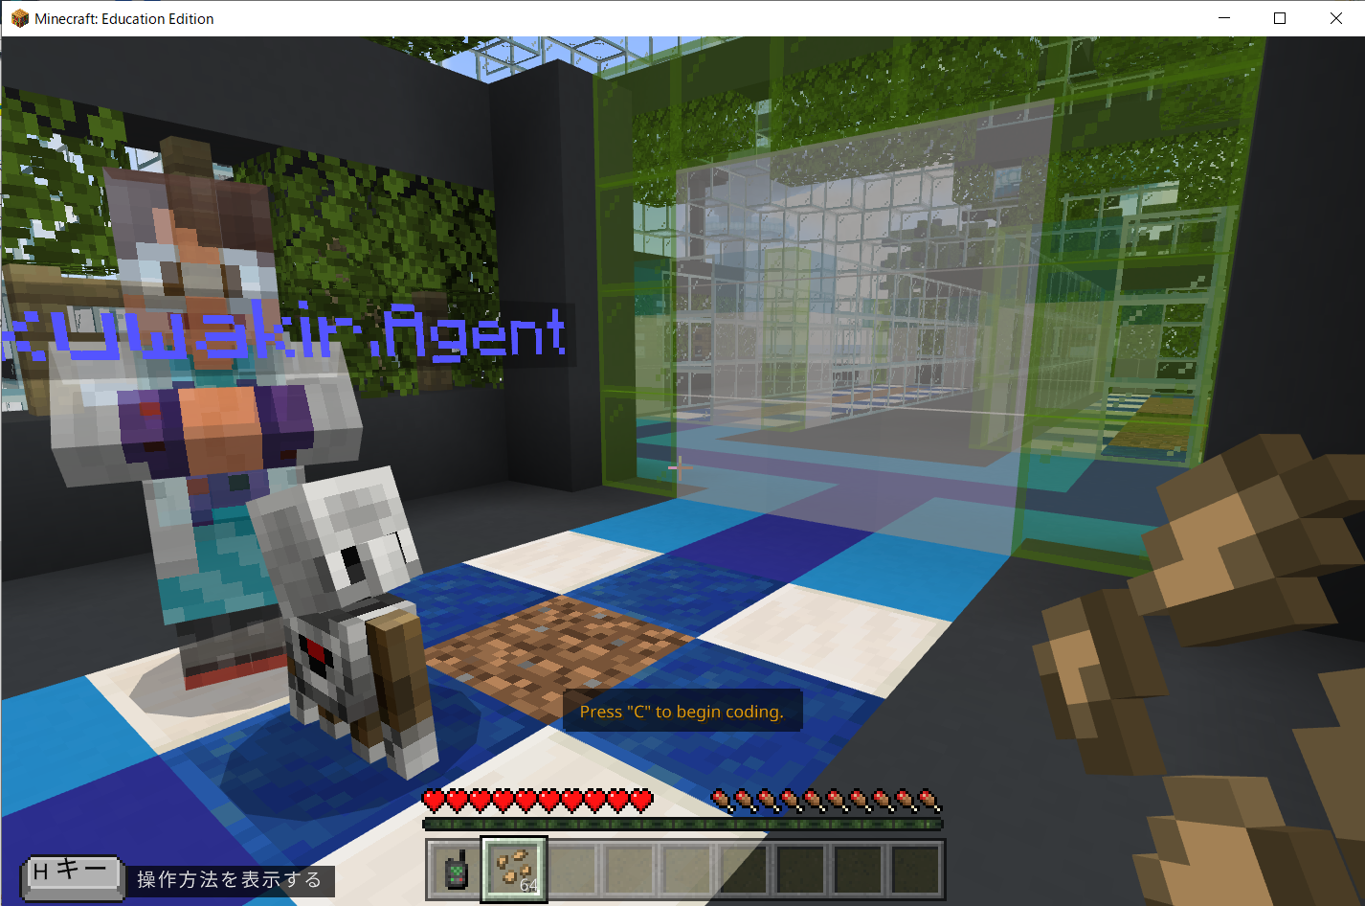
1．種を蒔こう
たね
ま
【ミッション！】エージェントに種の蒔き方を教えよう！
たね
ま
かた
おし
Cキーを押して、コードビルダー画面を表示しましょう。
お
がめん
ひょうじ

Slide 22

1．種を蒔こう
たね
ま
【プログラミングのヒント】
最初に、エージェントのインベントリに種を格納してください。
さいしょ
たね
かくのう
チャットコマンドを用意し、
「前を耕させる」と「前へ置かせる」のブロックを追加してください。
ようい
まえ
たがや
まえ
お
ついか

Slide 23
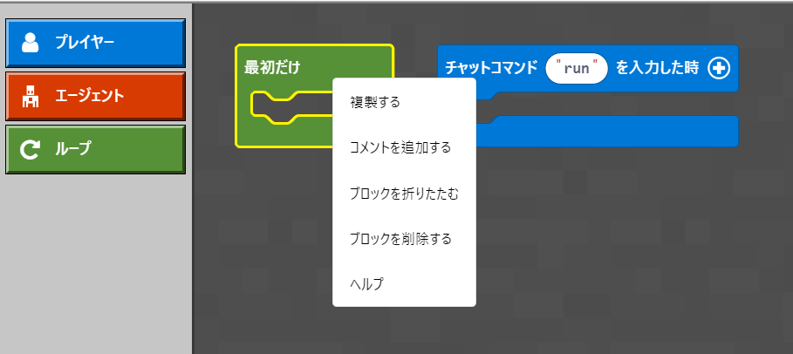


1．種を蒔こう
たね
ま
今回のミッションでは、準備されている「最初だけ」の
ブロックは使わないので、プログラミングエリアから削除します。
こんかい
じゅんび
さいしょ
つか
さくじょ

Slide 24
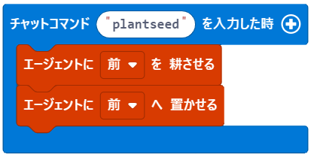




1．種を蒔こう
たね
ま
にゅうりょく
とき
まえ
たがや
まえ
お
チャットコマンドを「plantseed」に変更する。
へんこう
「エージェント」から を選ぶ。
まえ
たがや
えら
「エージェント」から を選ぶ。
まえ
お
えら
再生
さいせい

Slide 25
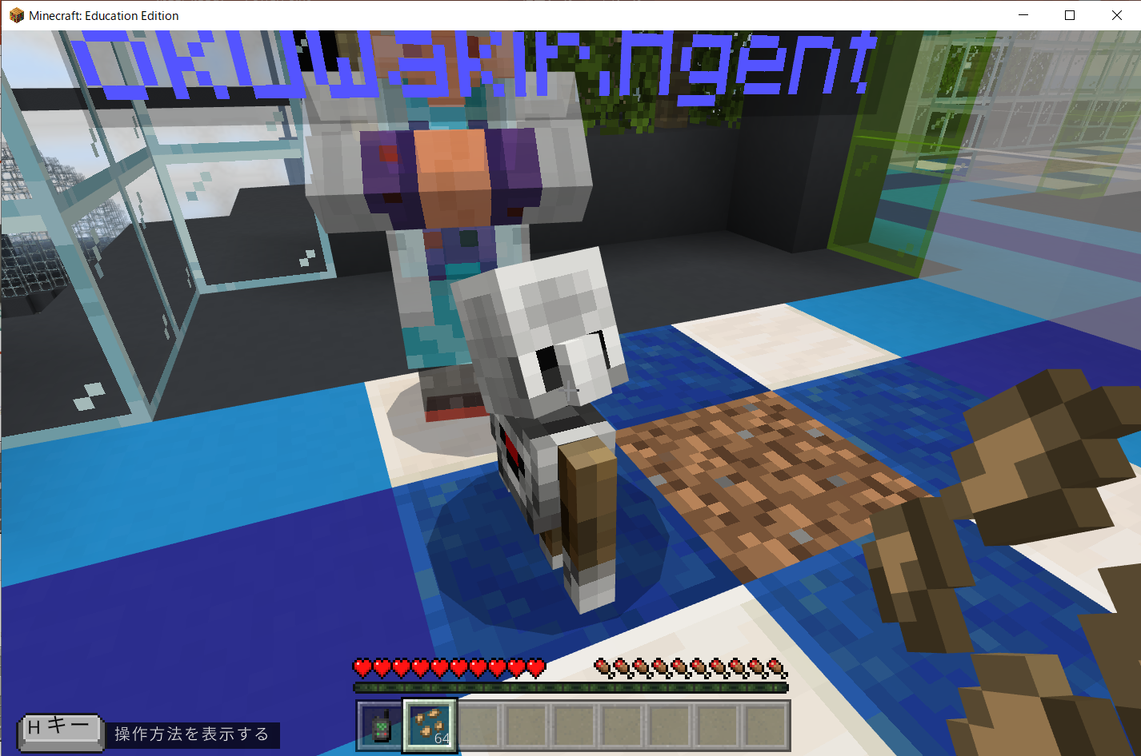
1．種を蒔こう
たね
ま
たね
わた
エージェントに種を渡します。
エージェントを右クリックしてください。
みぎ

Slide 26
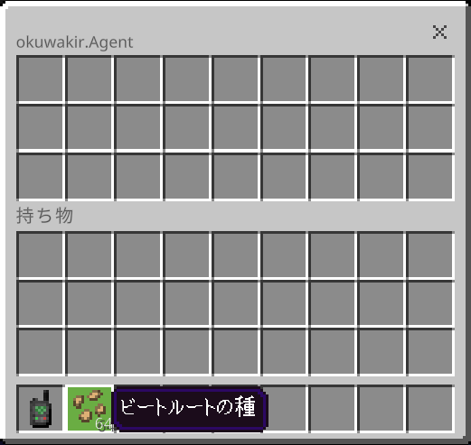
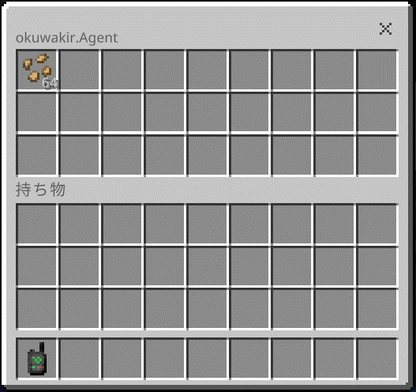
1．種を蒔こう
たね
ま
ドラッグアンドドロップで、プレイヤーのビートルートの種を、
エージェントのインベントリに移動します。
たね
いどう
も
もの
も
もの
たね

Slide 27
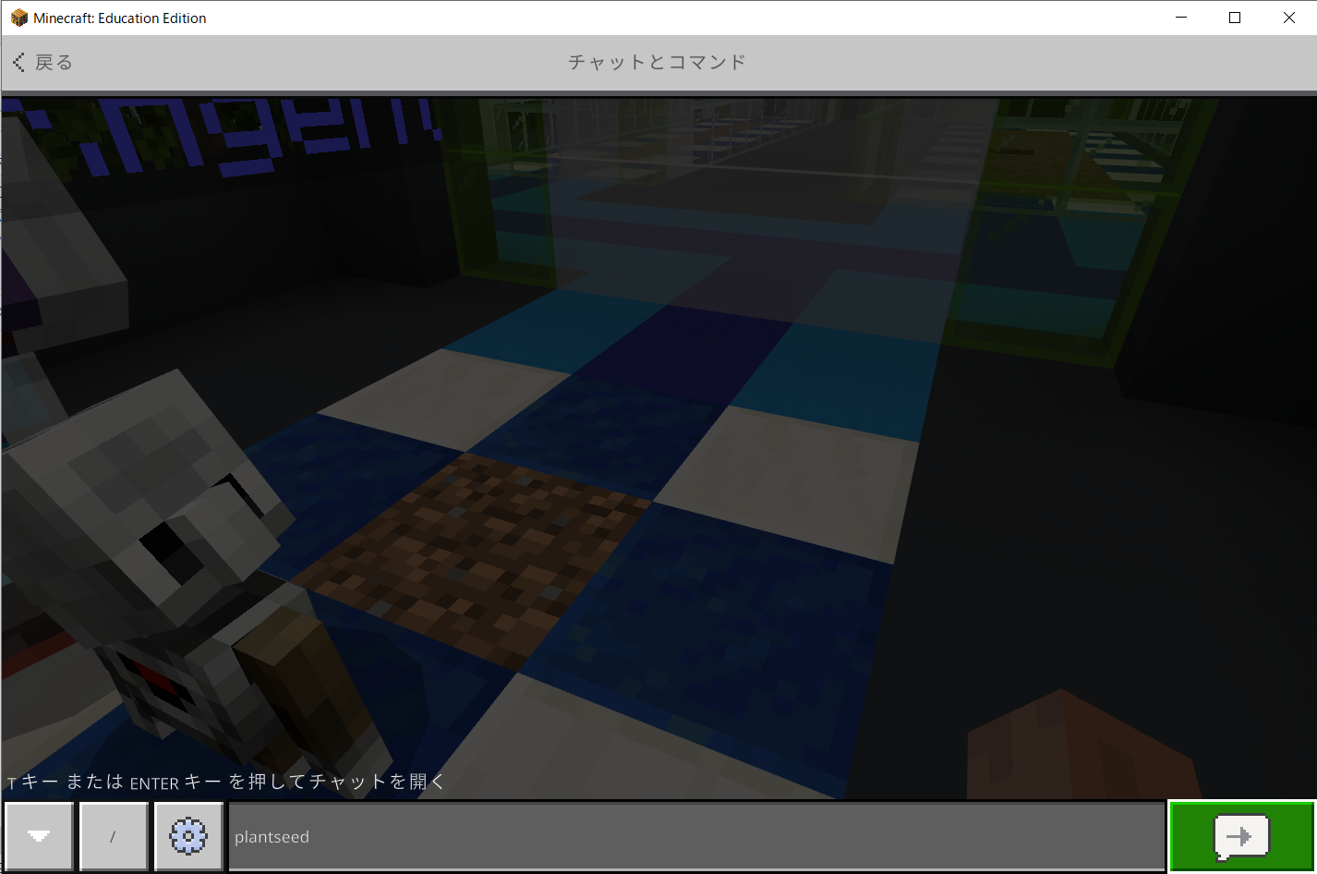
1．種を蒔こう
たね
ま
お
がめん
ひら
Tキーを押してチャット画面を開きます。
「plantseed」とコマンドを入力して、矢印ボタンを押します。
にゅうりょく
やじるし
お
plantseedと入力
にゅうりょく

Slide 28
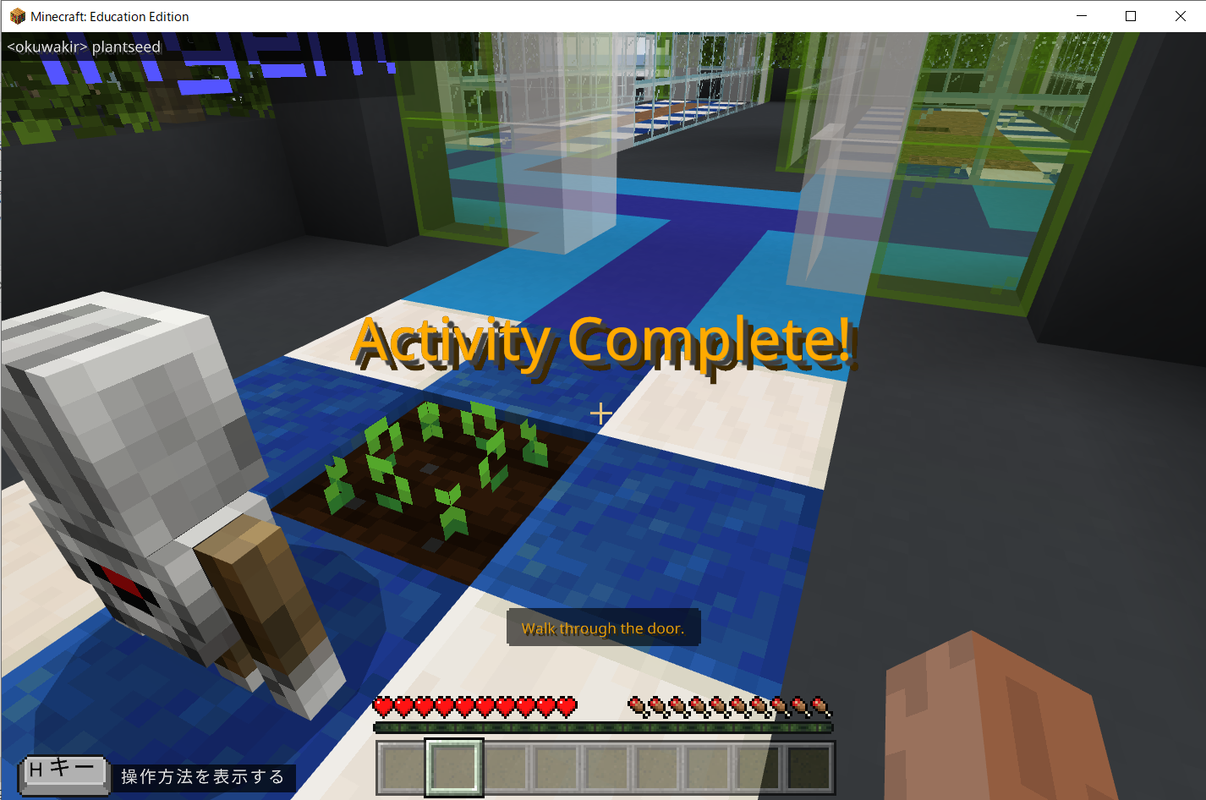
1．種を蒔こう
たね
ま
種を蒔くことができました。次のミッションに進みましょう！
たね
ま
つぎ
すす

Slide 29

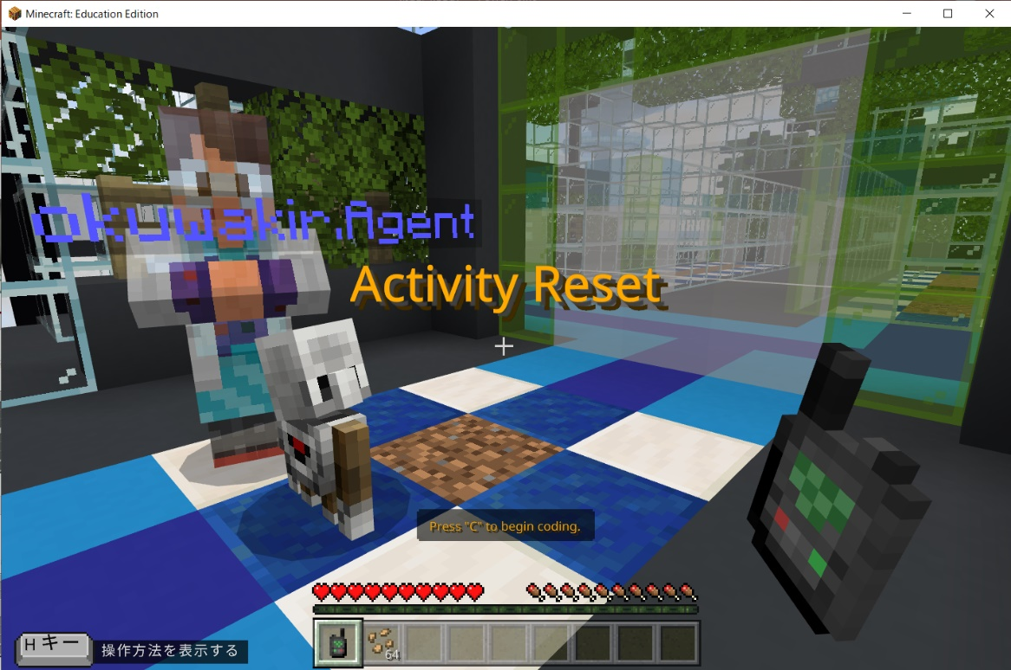
【参考】ミッションをやり直したい時は？
さんこう
なお
とき
作成したプログラムでミッションを
クリアできなかった場合や、
動きがおかしくなった場合は、
ホットバーの1番目（リモコン）を選択、
2回右クリックします。
さくせい
ばあい
うご
ばあい
ばんめ
せんたく
かい みぎ
アクティビティーがリセットされ、
再度プログラムを
作成・実行することができます。
さいど
さくせい
じっこう

Slide 30
【参考】ミッションをやり直したい時は？
さんこう
なお
とき
作成したプログラムでミッションを
クリアできなかった場合は、
ホットバーでリモコンを選択、
2回右クリックします。
さくせい
ばあい
せんたく
かいみぎ
アクティビティーがリセットされ、
再度プログラムを
作成・実行することができます。
さいど
さくせい
じっこう

Slide 31
ミッション2：種を連続して蒔こう
たね
れんぞく
ま

Slide 32
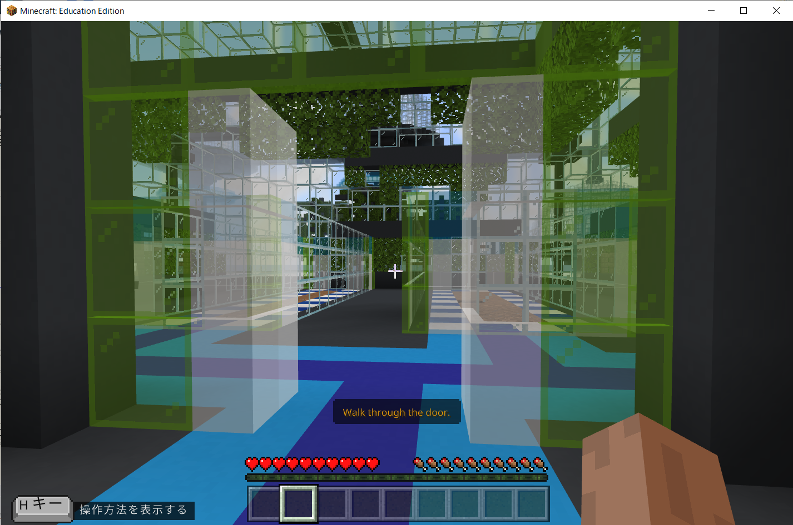
ストーリーの確認
かくにん
ドアの向こうへ進みましょう。
む
すす

Slide 33
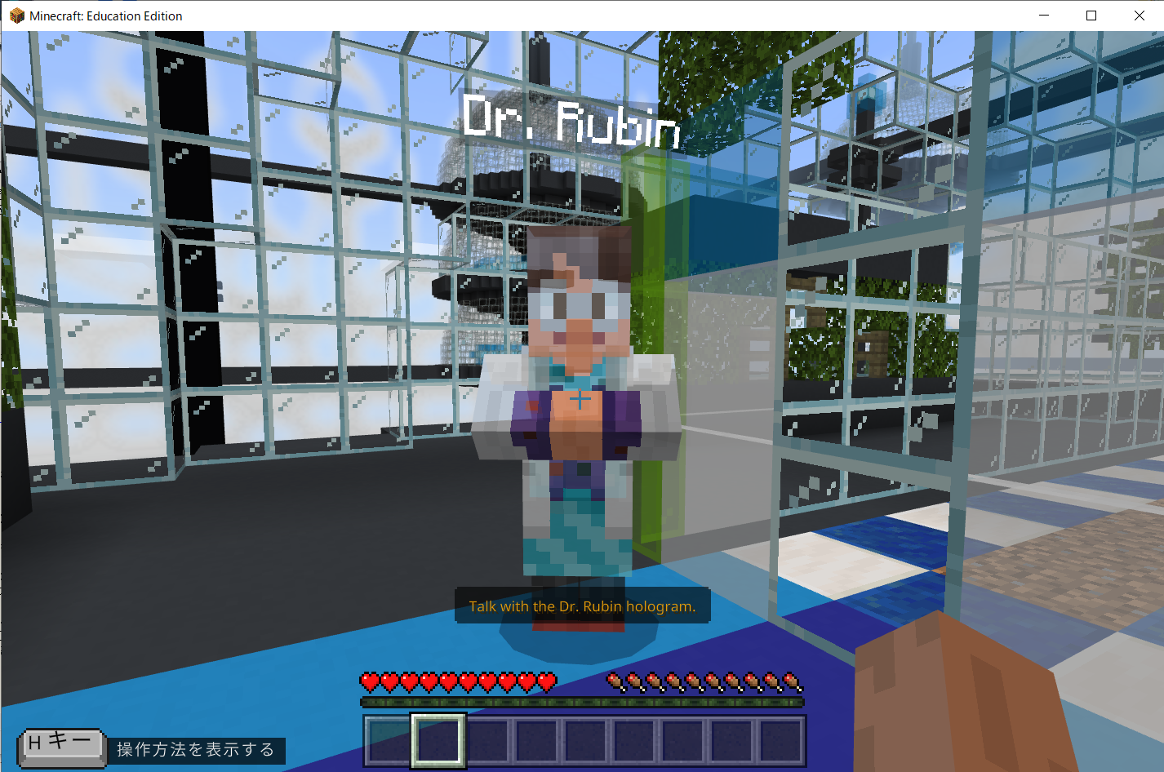
ストーリーの確認
かくにん
Rubin博士のホログラムに話を聞いてみましょう。
はかせ
はなし
き

Slide 34
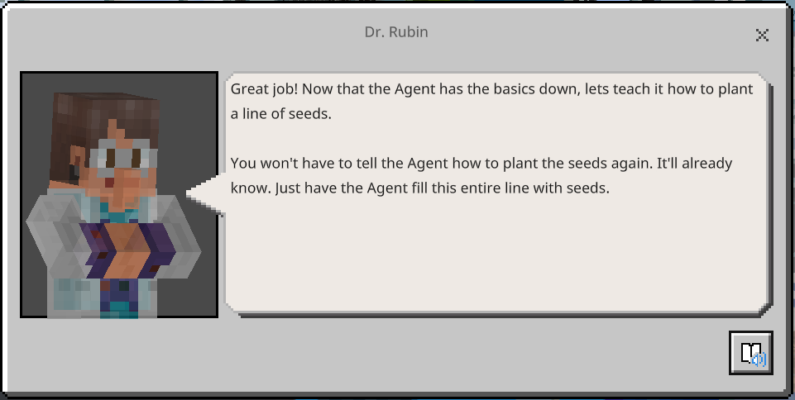
ストーリーの確認
かくにん
お疲れ様でした！エージェントは基本的な蒔き方を覚えたので、次は種を1列蒔く方法を教えましょう。エージェントに再度種の蒔き方を教える必要はありません。
列全体に種を蒔く方法を教えるだけです。
つか
さま
きほんてき
ま
かた
おぼ
つぎ
たね
れつ ま
ほうほう
おし
さいど たね
ま
かた
おし
ひつよう
れつぜんたい
たね
ま
ほうほう
おし
「×」ボタンを押してミッションを始めましょう！
お
はじ

Slide 35
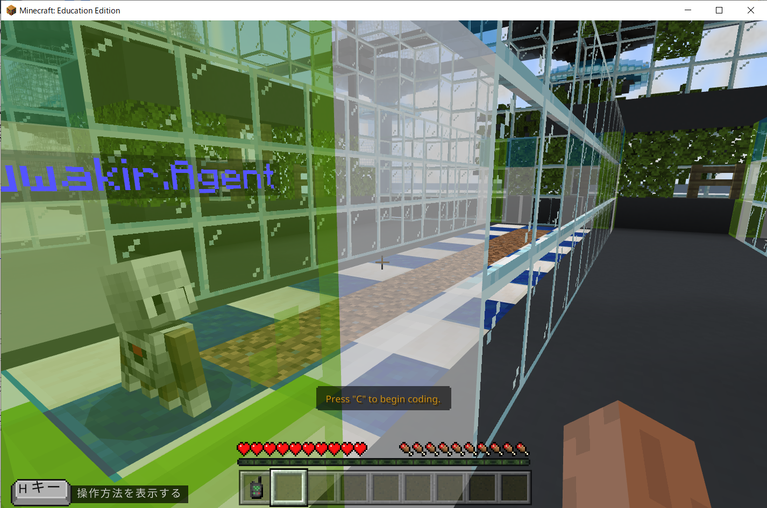
2．種を連続して蒔こう
たね
れんぞく
ま
【ミッション！】1列分連続して種を蒔こう！
れつぶん れんぞく
たね
ま
Cキーを押して、コードビルダー画面を表示しましょう。
お
がめん
ひょうじ

Slide 36
2．種を連続して蒔こう
たね
れんぞく
ま
【プログラミングのヒント】
なまえ
かんすう
じゅんび
「plantSeed」という名前の関数を準備しました。
これは、前回のミッションで使ったプログラムを定義したものです。
ぜんかい
つか
ていぎ
じゅんび
チャットコマンドのブロック準備します。
繰り返しブロックを追加して、必要な回数を指定してください。
く
かえ
ついか
ひつよう
かいすう
してい
こうど
かんすう
「高度なブロック」のセクションから「関数」をクリックし、
「呼び出し plantSeed」のブロックを繰り返しブロックの中に入れます。
よ
だ
く
かえ
なか
い
さくせい
のこ
ほうほう
作成したプログラムについて、メモを残すこともよい方法です。

Slide 37
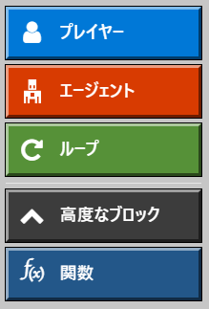

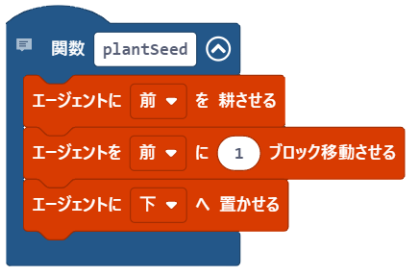

2．種を連続して蒔こう
たね
れんぞく
ま
ツールボックスに今回のミッションに必要な分類が追加されています。
（「高度なブロック」をクリックすると表示されます。）
こんかい
ひつよう
ぶんるい
ついか
こうど
ひょうじ
かんすう
処理をまとめて定義することができます。
また、まとめた定義を呼び出すことができます。
しょり
ていぎ
こうど
ていぎ
よ
だ
かんすう
プログラムの一部は既に準備されています。
いちぶ
すで
じゅんび
かんすう
関数って何だろう？
まえ
たがや
かんすう
なん
まえ
いどう
した
お

Slide 38

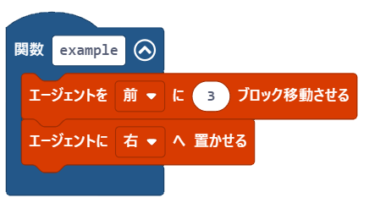
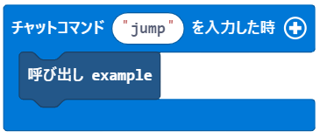
【関数について】
かんすう
かんすう
関数とは、
プログラムの中の一連の動き（処理）に名前をつけてまとめたものです。
なか
いちれん
うご
しょり
なまえ
・まとめることで、スッキリとしたプログラムにすることができます。
・他の処理から呼び出して使うことができます。
ほか
しょり
よ
だ
つか
関数の名前は自由に決めることができます。
かんすう
なまえ
じゆう
き
かんすう
まえ
いどう
処理をまとめることができます。
しょり
みぎ
お
にゅうりょく
とき
他のブロックにつなげて、
実行することができます。
ほか
よ
だ
じっこう

Slide 39
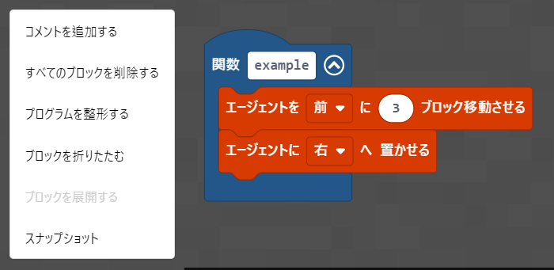
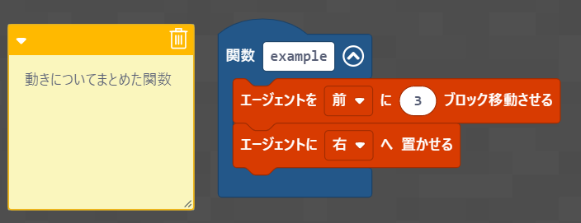
【コメントについて】
コメントとは、
プログラム内容などについて書いたメモのことです。
ないよう
か
プログラミングエリアで右クリック、
「コメントを追加する」を
クリックします。
みぎ
ついか
関数の内容など、
プログラムに関することを
メモとして残すことができます。
かんすう
ないよう
かん
のこ

Slide 40

2．種を連続して蒔こう
たね
れんぞく
ま
準備されているプログラムについて確認します。
じゅんび
かくにん
かんすう
まえ
たがや
まえ
いどう
した
お
この関数を呼び出して実行するとどうなるかな？
かんすう
よ
だ
じっこう

Slide 41


2．種を連続して蒔こう
たね
れんぞく
ま
1. エージェントは前を耕す。
まえ
たがや
2. 1ブロック前に移動する。
まえ
いどう
3. 足元に種を蒔く。
あしもと
たね
ま

Slide 42
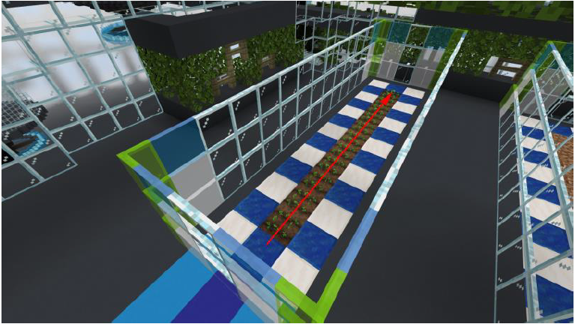
2．種を連続して蒔こう
たね
れんぞく
ま
種を植えるエリアは11ブロック分あります。
たね
う
ぶん
ゴール
スタート

Slide 43
2．種を連続して蒔こう
たね
れんぞく
ま
どんな順番でエージェントを動かしたらいいか考えてみよう！
じゅんばん
うご
かんが
うご
しれい
だ
1. プレイヤーがエージェントを動かすための指令を出す。
2. 関数「plantSeed」を呼び出す。
かんすう
よ
だ
の部分を11回繰り返す。
ぶぶん
かい く
かえ
3. 1ブロック分前に移動する。
ぶん まえ
いどう
種を蒔くプログラムを関数でまとめたので、
プログラム全体がすっきりしそうだね！
たね
ま
かんすう
ぜんたい

Slide 44

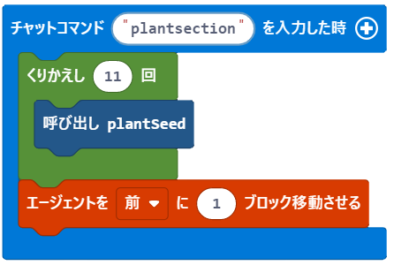
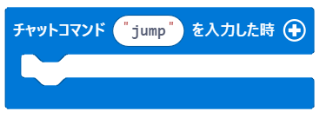


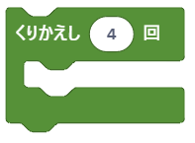


2．種を連続して蒔こう
たね
れんぞく
ま
チャットコマンド入力で11ブロック分種を蒔くプログラム
にゅうりょく
ぶん たね
ま
とき
にゅうりょく
にゅうりょく
とき
ある
とき
「プレイヤー」から を選び、
「plantsection」に変更する。
えら
かい
へんこう
よ
だ
いどう
かい
まえ
いどう
「ループ」から を選び、
回数を「11回」に変更する。
えら
かいすう
かい
へんこう
「関数」から を選び、繰り返しブロックに入れる。
かんすう
よ
だ
えら
く
かえ
い
「エージェント」から を選ぶ。
まえ
いどう
えら
再生
さいせい

Slide 45
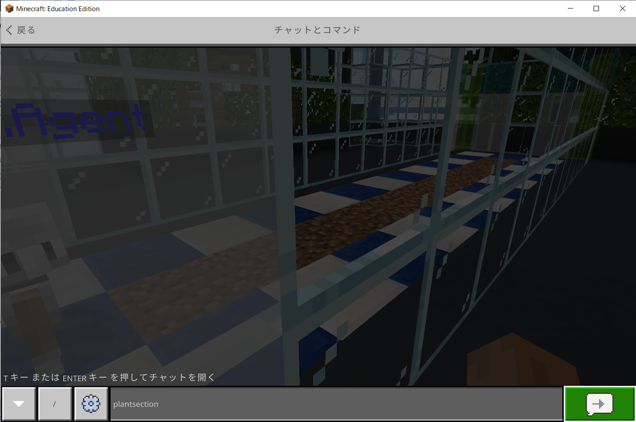
2．種を連続して蒔こう
たね
れんぞく
ま
お
がめん
ひら
Tキーを押してチャット画面を開きます。
「plantsection」とコマンドを入力して、矢印ボタンを押します。
にゅうりょく
やじるし
お
plantsection と入力
にゅうりょく

Slide 46
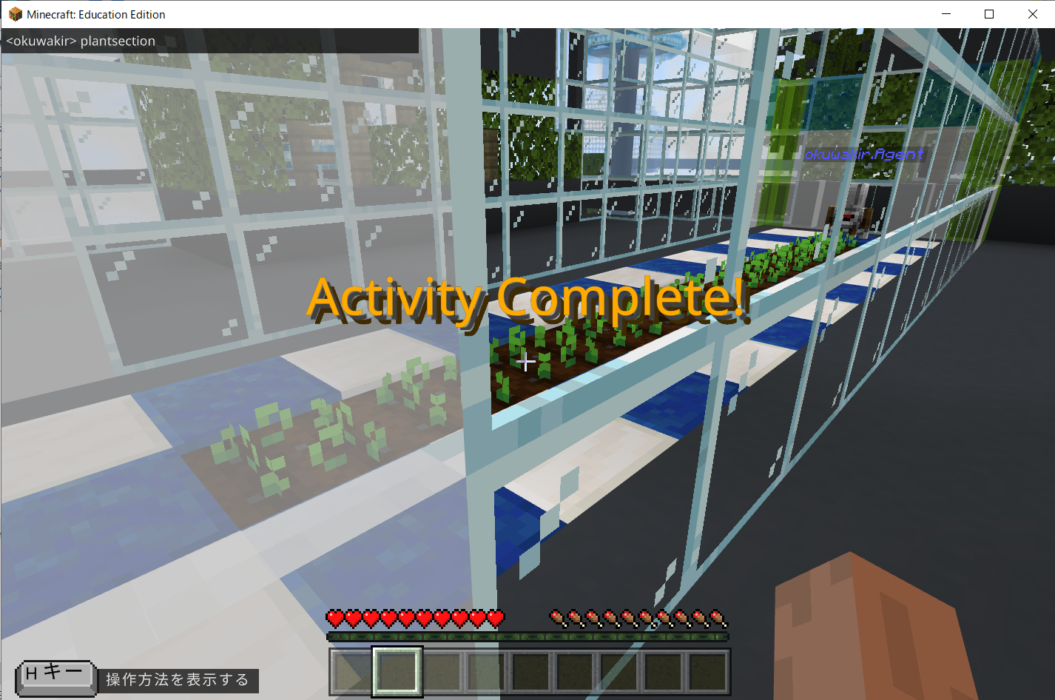
2．種を連続して蒔こう
たね
れんぞく
ま
種を蒔くことができました。次のミッションに進みましょう！
たね
ま
つぎ
すす

Slide 47
ミッション3：複数の列に種を蒔こう
ふくすう
れつ
たね
ま

Slide 48
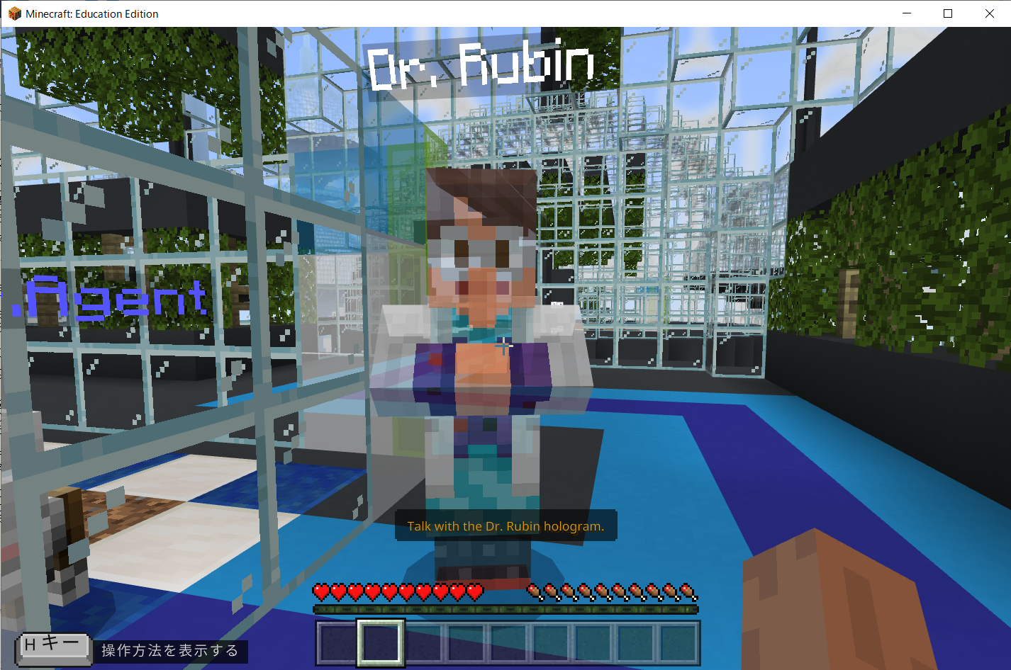
ストーリーの確認
かくにん
Rubin博士のホログラムに話を聞いてみましょう。
はかせ
はなし
き

Slide 49
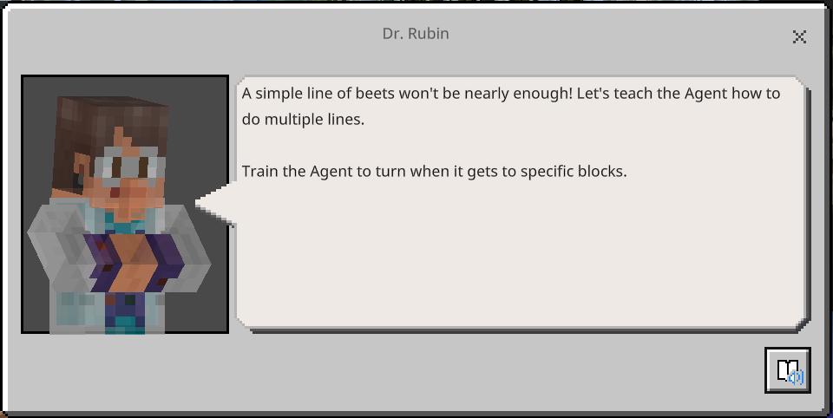
ストーリーの確認
かくにん
単純に1列植えるだけでは不十分です。複数の列に種を蒔く方法をエージェントに教えましょう。特定のブロックに到達した時に回転するよう、エージェントを訓練してください。
たんじゅん
れつ う
ふじゅうぶん
ふくすう
れつ
たね
ま
ほうほう
おし
とくてい
とうたつ
とき
かいてん
くんれん
「×」ボタンを押してミッションを始めましょう！
お
はじ

Slide 50
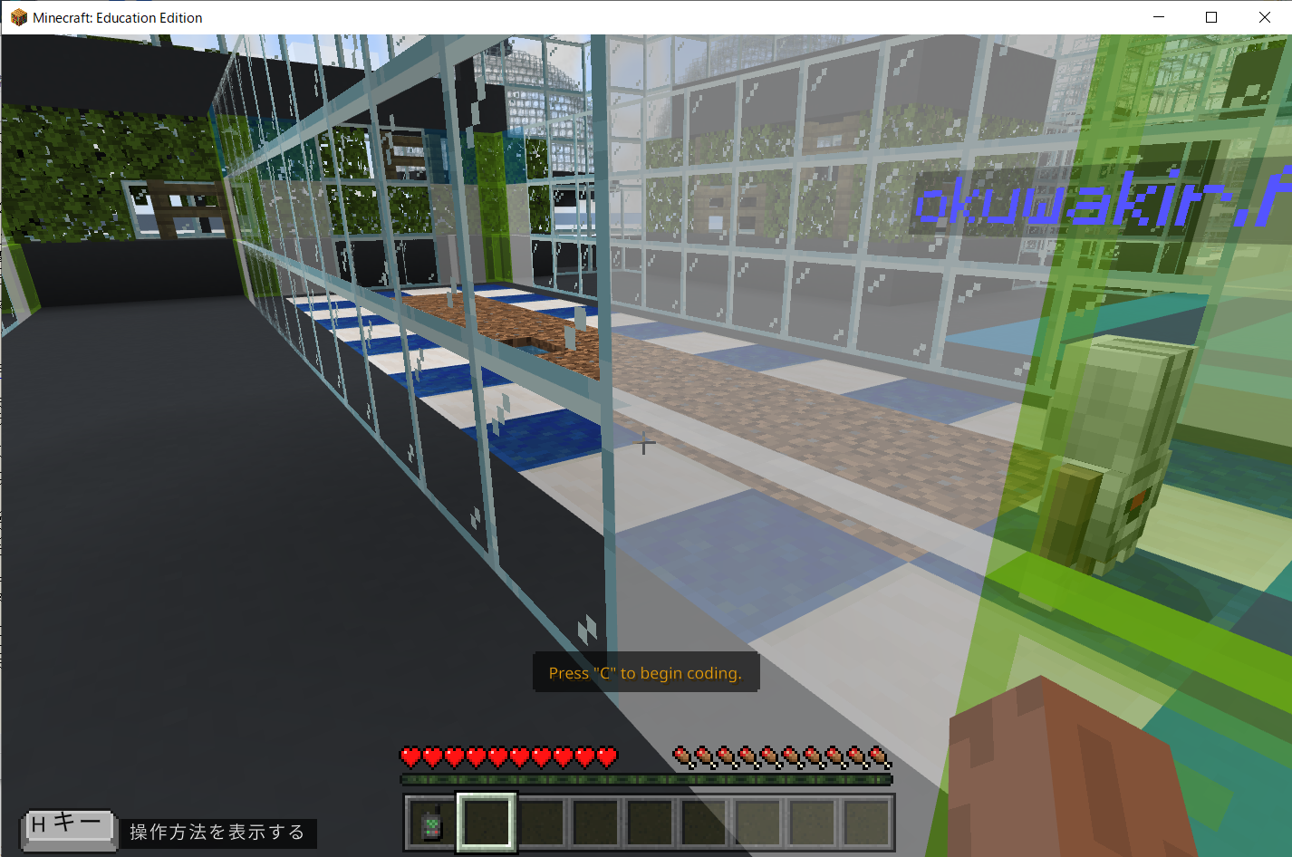
3．複数の列に種を蒔こう
ふくすう
れつ
たね
ま
【ミッション！】種を蒔きながら移動し、特定のブロックで回転するようにしよう！
たね
ま
いどう
とくてい
かいてん
Cキーを押して、コードビルダー画面を表示しましょう。
お
がめん
ひょうじ

Slide 51
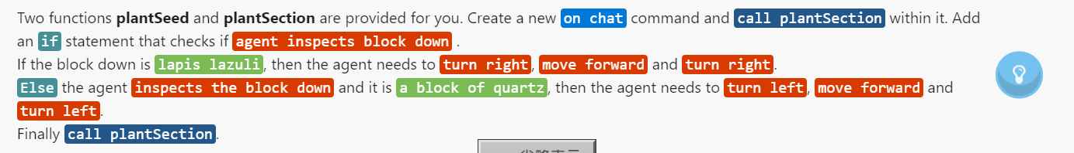
3．複数の列に種を蒔こう
ふくすう
れつ
たね
ま
【プログラミングのヒント】
「plantSeed」「plantSection」の関数が用意されています。
かんすう
ようい
ようい
なか
よ
だ
チャットコマンドのブロックを用意し、その中で「plantSection」を呼び出します。さらに、足元にブロックがあるかどうか確認する分岐ブロックを追加してください。
あしもと
かくにん
ぶんき
ついか
あしもと
ばあい
みぎ
む
か
ぜんぽう
いどう
足元のブロックがラピスラズリの場合、右に向きを変え、前方に移動してください。
クォーツのブロックの場合は、左に向きを変え、前方に移動してください。
ばあい
ひだり
む
か
ぜんぽう
いどう
さいご
よ
だ
最後に「plantSection」 を呼び出してください。

Slide 52
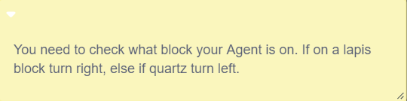
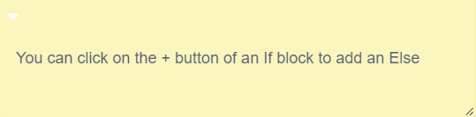
3．複数の列に種を蒔こう
ふくすう
れつ
たね
ま
準備されているコメントについて確認します。
じゅんび
かくにん
うえ
エージェントがどのブロックの上に
いるか確認してください。
ラピスラズリの場合は右に曲がります。クォーツの場合は左に曲がります。
かくにん
ばあい
みぎ
ま
ばあい
ひだり
ま
「もし」のブロックにある
「＋」のボタンをクリックすると
「でなければ」を追加できます。
ついか

Slide 53
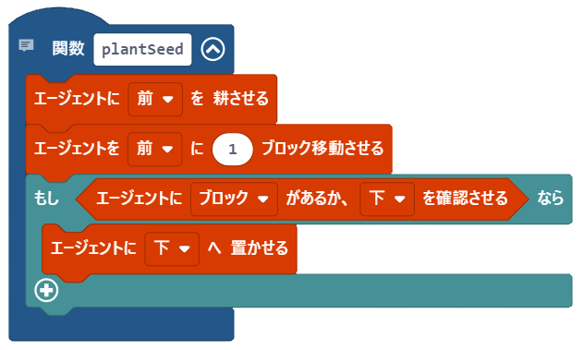
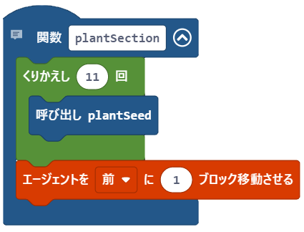
3．複数の列に種を蒔こう
ふくすう
れつ
たね
ま
準備されているプログラムについて確認します。
じゅんび
かくにん
かんすう
かんすう
まえ
たがや
かい
まえ
いどう
よ
だ
した
かくにん
した
お
まえ
いどう
これらの関数を呼び出して実行するとどうなるかな？
かんすう
よ
だ
じっこう

Slide 54
3．複数の列に種を蒔こう
ふくすう
れつ
たね
ま
関数「plantSeed」
かんすう
1. エージェントは前を耕す。
まえ
たがや
かんすう
まえ
たがや
まえ
いどう
した
かくにん
2. 1ブロック前に移動する。
まえ
いどう
した
お
3. 足元にブロックがあるか確認する。
あしもと
かくにん
・ブロックがあるとき
3-1. 足元に種を蒔く。
あしもと
たね
ま

Slide 55
3．複数の列に種を蒔こう
ふくすう
れつ
たね
ま
関数「plantSection」
かんすう
かんすう
関数「plantSeed」を実行する。
（耕す＋前に移動＋確認して種蒔き）
かんすう
じっこう
かい
たがや
まえ
いどう
かくにん
たね ま
よ
だ
まえ
いどう
の部分を11回繰り返す。
ぶぶん
かい く
かえ
2. 1ブロック前に移動する。
まえ
いどう

Slide 56
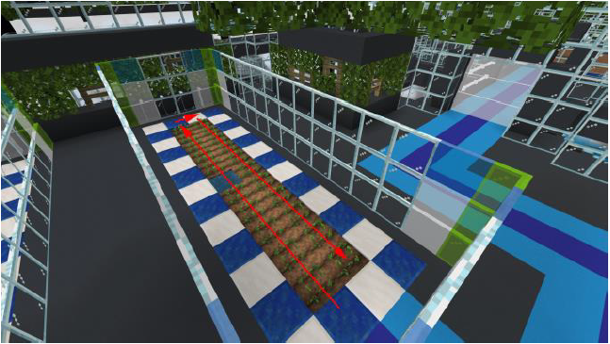
3．複数の列に種を蒔こう
ふくすう
れつ
たね
ま
種を植えるエリアは11ブロック、2列あります。
たね
う
れつ
ゴール
スタート

Slide 57
3．複数の列に種を蒔こう
ふくすう
れつ
たね
ま
どんな順番でエージェントを動かしたらいいか考えてみよう！
じゅんばん
うご
かんが
うご
しれい
だ
1. プレイヤーがエージェントを動かすための指令を出す。
2. 関数「plantSection」を呼び出す。
かんすう
よ
だ
ここで、1列目の種蒔きが行われます！
れつめ
たね ま
おこな
3. 足元のブロックを確認する。
あしもと
かくにん
ばあい
みぎかいてん
ばあい
ひだりかいてん
・ラピスラズリの場合（右回転）
向きを右に変える。
1ブロック分前に移動する。
向きを右に変える。
・クォーツの場合（左回転）
向きを左に変える。
1ブロック分前に移動する。
向きを左に変える。
む
みぎ
か
む
ひだり
か
ぶん まえ
いどう
ぶん まえ
いどう
む
みぎ
か
む
ひだり
か
4. 関数「plantSection」を呼び出す。
かんすう
よ
だ
ここで、2列目の種蒔きが行われます！
れつめ
たね ま
おこな

Slide 58
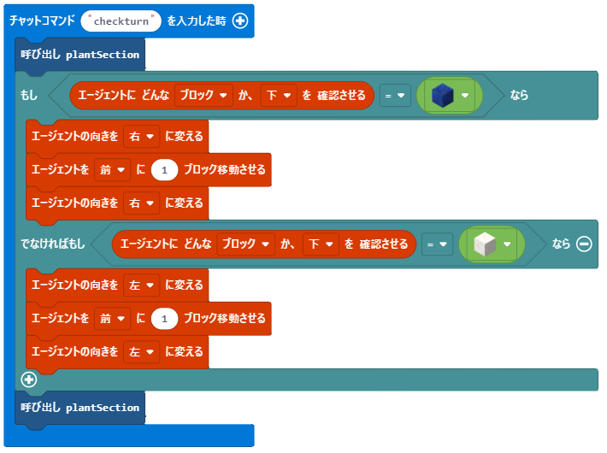

3．複数の列に種を蒔こう
ふくすう
れつ
たね
ま
チャットコマンド入力で2列分種を蒔くプログラム
にゅうりょく
れつぶん たね
ま
とき
「プレイヤー」から
を選び、
「checkturn」に変更する。
にゅうりょく
よ
だ
とき
にゅうりょく
えら
へんこう
「関数」から を選ぶ。
かんすう
よ
だ
えら

Slide 59
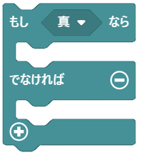

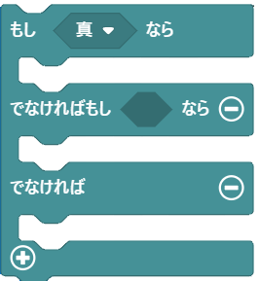
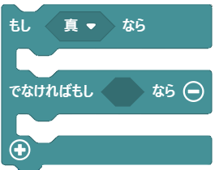
3．複数の列に種を蒔こう
ふくすう
れつ
たね
ま
しん
「論理」から を選ぶ。
ろんり
えら
とき
にゅうりょく
よ
だ
しん
を押すと
になるので、「でなければ」の
を押して にする。
お
お
しん

Slide 60



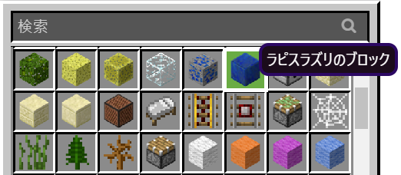

3．複数の列に種を蒔こう
ふくすう
れつ
たね
ま
「論理」から を選ぶ。
ろんり
えら
とき
にゅうりょく
よ
だ
した
かくにん
「エージェント」から
を
選び、向きを「下」に変更する。
まえ
かくにん
えら
む
した
へんこう
「ブロック」から を選び、
種類を「ラピスラズリのブロック」に変更する。
えら
しゅるい
へんこう

Slide 61

3．複数の列に種を蒔こう
ふくすう
れつ
たね
ま
「エージェント」から
を選び、
向きを「右」に変更する。
む
ひだり
か
えら
とき
む
みぎ
へんこう
にゅうりょく
よ
だ
した
かくにん
「エージェント」から
を選ぶ。
む
みぎ
か
まえ
いどう
まえ
いどう
えら
む
みぎ
か
「エージェント」から
を選び、
向きを「右」に変更する。
む
ひだり
か
えら
む
みぎ
へんこう

Slide 62
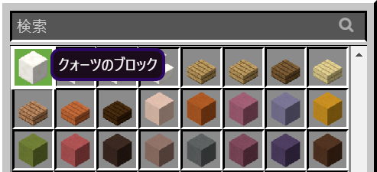
3．複数の列に種を蒔こう
ふくすう
れつ
たね
ま
「論理」から を選ぶ。
ろんり
えら
とき
にゅうりょく
よ
だ
した
かくにん
「エージェント」から
を
選び、向きを「下」に変更する。
む
みぎ
か
まえ
いどう
む
みぎ
か
まえ
かくにん
した
かくにん
えら
む
した
へんこう
「ブロック」から を選び、
種類を「クォーツのブロック」に変更する。
えら
しゅるい
へんこう

Slide 63
3．複数の列に種を蒔こう
ふくすう
れつ
たね
ま
「エージェント」から
を選ぶ。
とき
にゅうりょく
む
ひだり
か
えら
よ
だ
した
かくにん
「エージェント」から
を選ぶ。
む
みぎ
か
まえ
いどう
えら
まえ
いどう
む
みぎ
か
した
かくにん
む
ひだり
か
「エージェント」から
を選ぶ。
まえ
いどう
む
ひだり
か
む
ひだり
か
えら
よ
だ
「関数」から を選ぶ。
かんすう
よ
だ
えら
再生
さいせい

Slide 64

3．複数の列に種を蒔こう
ふくすう
れつ
たね
ま
お
がめん
ひら
Tキーを押してチャット画面を開きます。
「checkturn」とコマンドを入力して、矢印ボタンを押します。
にゅうりょく
やじるし
お
checkturn と入力
にゅうりょく

Slide 65

3．複数の列に種を蒔こう
ふくすう
れつ
たね
ま
種を蒔くことができました。次のミッションに進みましょう！
たね
ま
つぎ
すす

Slide 66
ミッション4：広いエリアに種を蒔こう
ひろ
たね
ま

Slide 67

ストーリーの確認
かくにん
道に沿って進みましょう。
みち
そ
すす

Slide 68

ストーリーの確認
かくにん
Rubin博士のホログラムに話を聞いてみましょう。
はかせ
はなし
き

Slide 69

ストーリーの確認
かくにん
たね
ま
こんど
はたけ
ま
エージェントが種を蒔けるようになりました。今度は畑に蒔いてみましょう！
このエリアは次に進むために適した土地のようです。
ここをビートでいっぱいにしてください。
大きくなったらここから出ることができそうです！
つぎ
すす
てき
とち
おお
で
「×」ボタンを押してミッションを始めましょう！
お
はじ

Slide 70

4．広いエリアに種を蒔こう
ひろ
たね
ま
【ミッション！】畑に種を蒔いてビートを育てよう！
はたけ
たね
ま
そだ
Cキーを押して、コードビルダー画面を表示しましょう。
お
がめん
ひょうじ

Slide 71
4．広いエリアに種を蒔こう
ひろ
たね
ま
【プログラミングのヒント】
「plantSeed」「plantSection」「checkTurn」の関数が用意されています。
かんすう
ようい
ようい
く
かえ
い
チャットコマンドのブロックを用意し、繰り返しブロックを入れます。
繰り返しを続ける条件も追加してください。
く
かえ
つづ
じょうけん
ついか
あしもと
きんいろ
あいだ
かんすう
よ
だ
足元のブロックが金色のブロックではない間、関数を呼び出してください。

Slide 72
4．広いエリアに種を蒔こう
ひろ
たね
ま
準備されているプログラムについて確認します。
じゅんび
かくにん
かんすう
かんすう
まえ
たがや
かい
まえ
いどう
よ
だ
した
かくにん
した
お
まえ
いどう
これらの関数はミッション3と同じだね！
かんすう
おな

Slide 73

4．広いエリアに種を蒔こう
ひろ
たね
ま
とき
にゅうりょく
かんすう
した
かくにん
む
みぎ
か
まえ
いどう
む
みぎ
か
した
かくにん
む
ひだり
か
まえ
いどう
む
ひだり
か
この関数を呼び出して実行するとどうなるかな？
かんすう
よ
だ
じっこう

Slide 74

4．広いエリアに種を蒔こう
ひろ
たね
ま
関数「checkTurn」
かんすう
1. 足元のブロックを確認する。
あしもと
かくにん
ばあい
みぎかいてん
かんすう
・ラピスラズリの場合（右回転）
向きを右に変える。
1ブロック分前に移動する。
向きを右に変える。
した
かくにん
む
みぎ
か
む
みぎ
か
ぶん まえ
いどう
まえ
いどう
む
みぎ
か
む
みぎ
か
した
かくにん
ばあい
ひだりかいてん
・クォーツの場合（左回転）
向きを左に変える。
1ブロック分前に移動する。
向きを左に変える。
む
ひだり
か
まえ
いどう
む
ひだり
か
む
ひだり
か
ぶん まえ
いどう
む
ひだり
か
関数の使い方には慣れたかな？ここでさらにステップアップしよう！
この関数を「引数」を使った関数に変更してみよう！
かんすう
つか
かた
な
かんすう
ひきすう
つか
かんすう
へんこう

Slide 75

4．広いエリアに種を蒔こう
ひろ
たね
ま
引数は第16回で学習したね。
ひきすう
だい
かい
がくしゅう
プログラムに渡す「値」のことだね！
わた
あたい
関数を呼び出すときも引数を使うことができるよ。
かんすう
よ
だ
ひきすう
つか
引数の内容を変えるだけで、
同じプログラムを使えるから便利だね！
ひきすう
ないよう
か
おな
つか
べんり

Slide 76

4．広いエリアに種を蒔こう
ひろ
たね
ま
関数「checkTurn」に引数を追加します。
かんすう
ひきすう
ついか
関数「checkTurn」の
ブロックを右クリックして
「関数の編集」を選びます。
かんすう
みぎ
かんすう
へんしゅう
えら

Slide 77

4．広いエリアに種を蒔こう
ひろ
たね
ま
「数値」のボタンを2回押して引数を2つ追加します。
引数の名前をそれぞれ「block1」「block2」に変更し、完了ボタンを押します。
すうち
かい お
ひきすう
ついか
ひきすう
なまえ
へんこう
かんりょう
お
かんすう
へんしゅう
ついか
もじれつ
しんぎち
すうち
かんすう

Slide 78



4．広いエリアに種を蒔こう
ひろ
たね
ま
ドラッグアンドドロップで、 をラピスラズリの位置に移動します。
同じように をクォーツの位置に移動します。
いち
いどう
おな
いち
いどう
かんすう
した
かくにん
む
みぎ
か
まえ
いどう
む
みぎ
か
した
かくにん
む
ひだり
か
まえ
いどう
む
ひだり
か
呼び出すときにブロックを指定できるから
どんなブロックにも対応できるプログラムになったね！
よ
だ
してい
たいおう

Slide 79
4．広いエリアに種を蒔こう
ひろ
たね
ま
どんな順番でエージェントを動かしたらいいか考えてみよう！
じゅんばん
うご
かんが
うご
しれい
だ
1. プレイヤーがエージェントを動かすための指令を出す。
2. 関数「plantSection」を呼び出す。
かんすう
よ
だ
ここで、1列分の種蒔きが行われます！
れつめ
たね ま
おこな
3. 関数「checkTurn」を呼び出す。
かんすう
よ
だ
ここで、エージェントの向きを変えます！
む
か
の部分を足元が金色ブロックではない間繰り返す。
ぶぶん
あしもと
きんいろ
あいだ く
かえ

Slide 80


4．広いエリアに種を蒔こう
ひろ
たね
ま
チャットコマンド入力で畑に種を蒔くプログラム
にゅうりょく
はたけ
たね
ま
にゅうりょく
とき
とき
にゅうりょく
「プレイヤー」から を選び、「plant」に変更する。
えら
へんこう
ぎ
「ループ」から を選ぶ。
えら

Slide 81

4．広いエリアに種を蒔こう
ひろ
たね
ま
にゅうりょく
とき
した
かくにん
「論理」から を選び、
条件を「≠」に変更する。
ろんり
えら
じょうけん
へんこう
「エージェント」から を
選び、向きを「下」に変更する。
まえ
かくにん
えら
む
した
へんこう
「ブロック」から を選び、
種類を「金のブロック」に変更する。
えら
きん
しゅるい
きん
へんこう

Slide 82

4．広いエリアに種を蒔こう
ひろ
たね
ま
にゅうりょく
とき
した
かくにん
よ
だ
「関数」から を選ぶ。
かんすう
よ
だ
えら
よ
だ
「関数」から を選ぶ。
かんすう
よ
だ
えら
「ブロック」から をふたつ選び、
「ラピスラズリのブロック」、「クォーツのブロック」に変更、
引数に指定する。
えら
へんこう
再生
さいせい
ひきすう
してい

Slide 83

4．広いエリアに種を蒔こう
ひろ
たね
ま
お
がめん
ひら
Tキーを押してチャット画面を開きます。
「plant」とコマンドを入力して、矢印ボタンを押します。
にゅうりょく
やじるし
お
plant と入力
にゅうりょく

Slide 84

4．広いエリアに種を蒔こう
ひろ
たね
ま
種を蒔くことができました。
たね
ま

Slide 85

4．広いエリアに種を蒔こう
ひろ
たね
ま
Rubin博士のホログラムに話を聞いてみましょう。
はかせ
はなし
き

Slide 86

4．広いエリアに種を蒔こう
ひろ
たね
ま
ビートが成長しましたね。少なくとも23個のビートを収穫して、現代に送ってください。ビートを収穫するには左クリックで直接収穫するか、
プログラムを使ってエージェントに収穫させてください。
せいちょう
すく
こ
しゅうかく
げんだい
おく
しゅうかく
ひだり
ちょくせつ しゅうかく
つか
しゅうかく
「×」ボタンを押しましょう。
お

Slide 87

4．広いエリアに種を蒔こう
ひろ
たね
ま
ビートが成長しています。左クリックで収穫しましょう。
せいちょう
ひだり
しゅうかく

Slide 88

4．広いエリアに種を蒔こう
ひろ
たね
ま
ビートをデジタル化して送ります。
か
おく
ビートルートを選択した状態で、スキャナーを右クリックします。
せんたく
じょうたい
みぎ

Slide 89

4．広いエリアに種を蒔こう
ひろ
たね
ま
ドラッグアンドドロップで、ビートルートをアイテムホッパーに移動します。
いどう

Slide 90

4．広いエリアに種を蒔こう
ひろ
たね
ま
さどう
かんりょう
タイムトンネルが作動しました！ミッション完了です。

Slide 91
課題の終了
かだい
しゅうりょう

Slide 92

課題の終了
かだい
しゅうりょう
Escキーを押し、「セーブして終了」ボタンを押します。
お
しゅうりょう
お

Slide 93

課題の終了
かだい
しゅうりょう
もう一度「セーブして終了」ボタンを押すと、課題が終了します。
いちど
しゅうりょう
お
かだい
しゅうりょう

Slide 94

おつかれさまでした！
がんばったね！

Slide 95
画像引用サイト
公式リファレンス（P41,55）
https://meedownloads.blob.core.windows.net/learning-experience/Coding_Fundamentals/Block%203/Educator%20Guide%20Block%203%20Lesson%205.pdf

